Slide 1
การพัฒนาทักษะการสื่อสารที่จำเป็นเพื่อการแสดงออก
การสื่อสารด้วยวาจาที่มีประสิทธิภาพ-นำเสนองานอย่างมืออาชีพ
รองศาสตราจารย์ ดร.พิสุทธิ์ ขุมทรัพย์, AIT
ศาสตราจารย์ ดร.อรรถกร เก่งพล, มจพ.

Slide 2

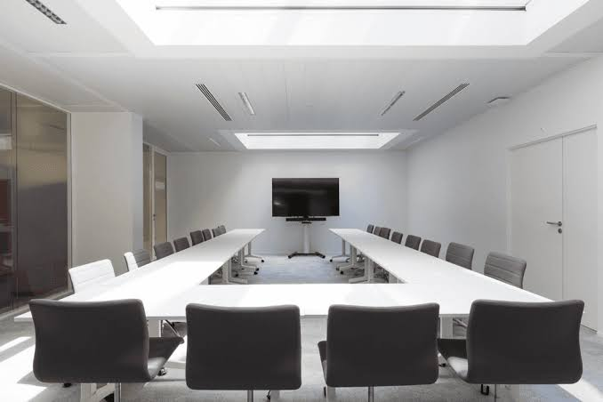

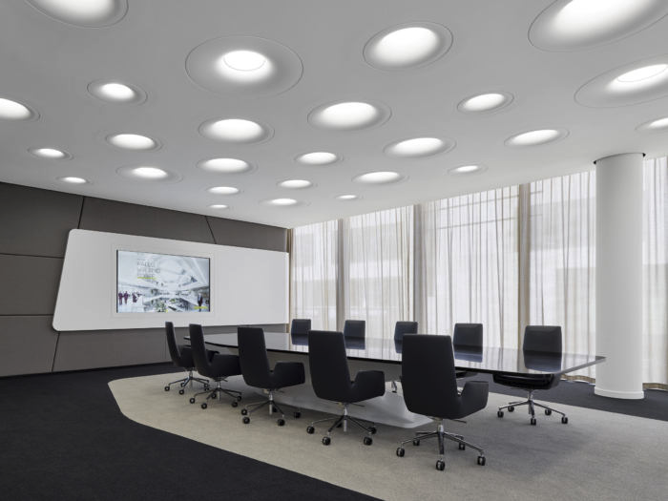
Slides
(สไลด์)
Site
(ที่ตั้ง)
3S
Self
(ตนเอง)
2/26

Slide 3
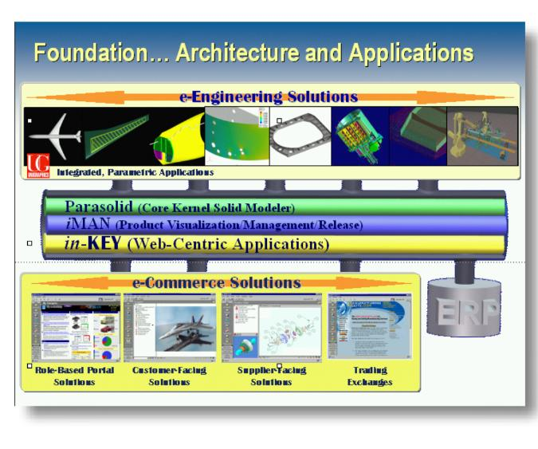
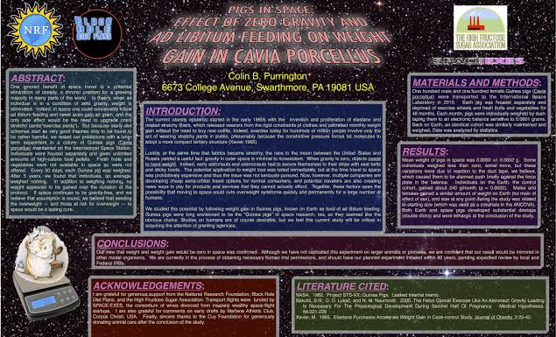
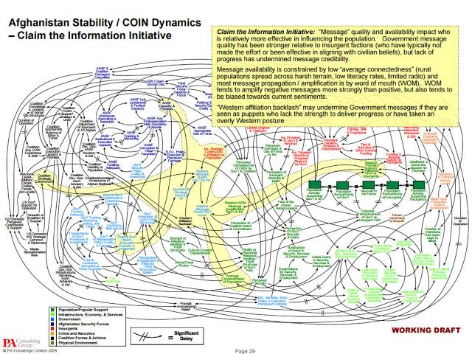
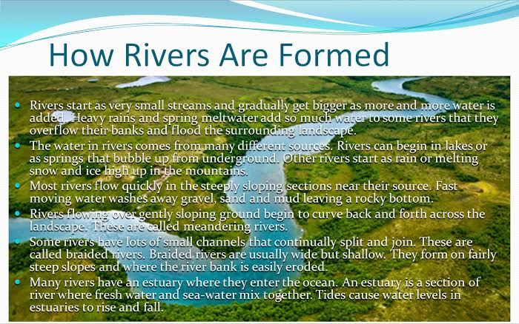
สไลด์แบบนี้ไม่ควรทำ !
3/26

Slide 4

การไม่มีสไลด์เลย ดีกว่าการมีสไลด์ที่ไม่ดี!
4/26

Slide 5
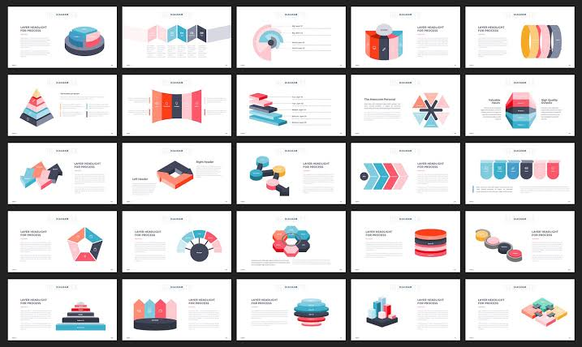
Visualization
การแสดงภาพ
5/26

Slide 6
3
องค์ประกอบ
สำคัญ
แสดงให้เห็นชัดเจน
ภาพที่ดี
อธิบายสื่อความได้
มีความสวยงาม
ข้อสังเกต
จุดประสงค์หลักของภาพ คือ
การสื่อความหมายในสิ่งที่ไม่สามารถอธิบายด้วยคำพูดได้ภายใต้ข้อจำกัด
Anderson, C. TED Talks: The Official TED Guide to Public S
peaking, Headline Publishing Group, 2016
6/26

Slide 7
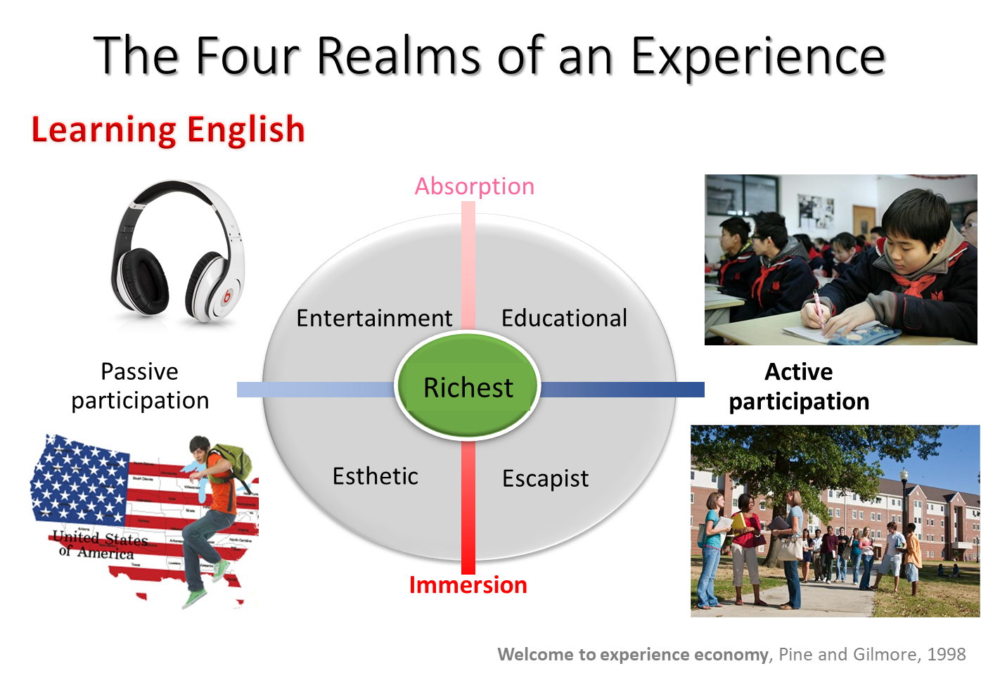
แสดงให้เห็นชัดเจน
เพื่อแสดงสิ่งที่ยากที่จะอธิบาย
MSIE 4.0 Main Concept
7/26

Slide 8
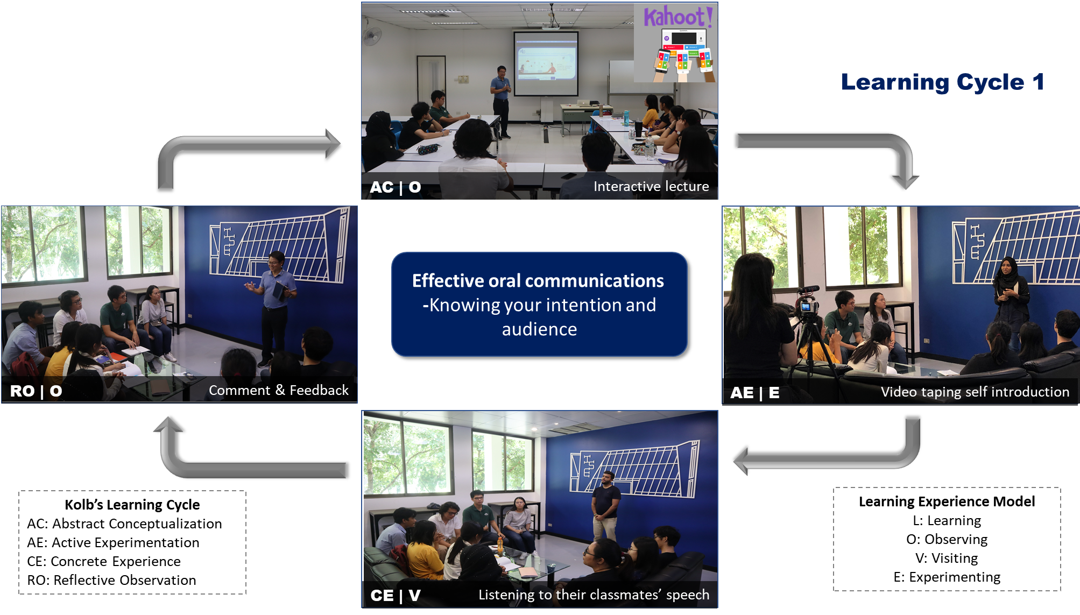
Course: Communications and People Skills Development for Engineering Leaders
8/26
Example of ‘Revelation’

Slide 9
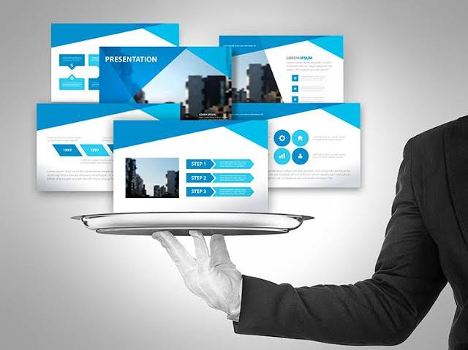
อธิบายแบบมีประสิทธิภาพ
การอธิบายที่ดีที่สุด
แต่ละสไลด์มีแนวคิดหลัก
ไม่มีความซับซ้อน
คำและรูปภาพสอดคล้องกัน
สิ่งที่พูดกับหน้าจอนำเสนอต้องเป็นเรื่องเดียวกัน
9/26

Slide 10

หลักสูตร: การออกแบบที่ร้อยเรียงจากประสบการณ์ของลูกค้า
โมดูล I:การเดินทางของเรื่องราวประสบการณ์ของลูกค้าที่ปราศจากความล้มเหลว
  บทนำในเรื่องเศรษฐกิจเบื้องต้น
  การเดินทางของลูกค้า
  ที่มาประสบการณ์
  การป้องกันความล้มเหลวที่เกิดจากลูกค้า
10/26
Example of ‘Explanatory Power’

Slide 11

ความสวยงาม
เพื่อเพิ่มสุนทรียภาพให้แก่ผู้ชมระหว่างการนำเสนอ ให้เกิดความสนใจและชื่นชมภาพในระหว่างที่ผู้พูดกำลังพูดถึงเรื่องราวต่างๆ แม้ว่าหัวข้อนั้นจะไม่สวยงามก็ตาม
Anderson, C. TED Talks: The Official TED Guide to Public S
peaking, Headline Publishing Group, 2016
11/26

Slide 12


PAEE/ALE’ 2020
การประชุมนานาชาติเรื่องการเรียนรู้เชิงรุกทางวิศวกรรมศึกษา
“ การศึกษาด้านวิศวกรรมที่มุ่งสู่การพัฒนาความสามารถของนักศึกษา”
26 - 28 สิงหาคม, 2020 พัทยา, ประเทศไทย
การประชุมวิชาการนานาชาติ
www.paeeale.ait.ac.th
12/26
Example of ‘Aesthetic Appeal’

Slide 13
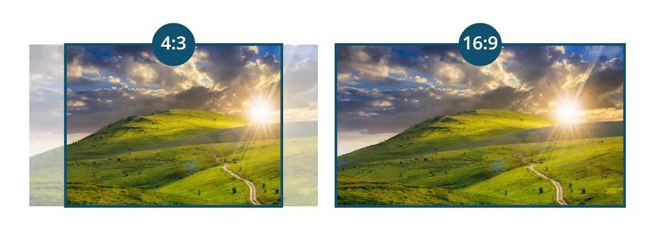
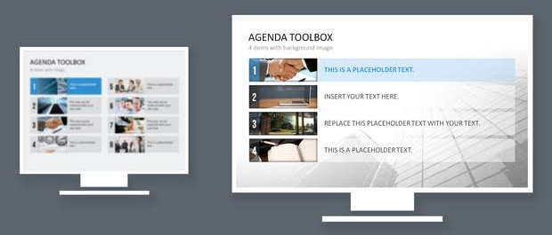
เคล็ดลับการใช้ซอฟแวร์ในการนำเสนอ
“ ตรวจสอบขนาดของหน้าจอ
ก่อนเตรียมสไลด์ของคุณ”
13/26

Slide 14

ชื่อเรื่อง / ข่าว
ใหญ่
ตัวอักษร
กลาง
แนวคิดหลัก
เล็ก
สนับสนุนแนวคิด
Anderson, C. TED Talks: The Official TED Guide to Public S
peaking, Headline Publishing Group, 2016
14/26

Slide 15


ความชัดเจน
6-12 Feet
15/26

Slide 16

การจัดวางและรูปแบบที่สม่ำเสมอ
(ในทุกๆสไลด์):
  ตำแหน่งเดียวกัน
  รูปแบบตัวอักษรเดียวกัน
  ขนาดเดียวกัน
* ถ้ารูปภาพทั้งหมดมาจากแหล่งเดียวคุณสามารถพูดขอบคุณ“ แหล่งที่มา” ออกมาดัง ๆ หรือคุณสามารถพูดว่า “รูปภาพนี้ได้รับความอนุเคราะห์จาก…”
การใส่ที่มาของภาพ
Anderson, C. TED Talks: The Official TED Guide to Public S
peaking, Headline Publishing Group, 2016
16/26

Slide 17
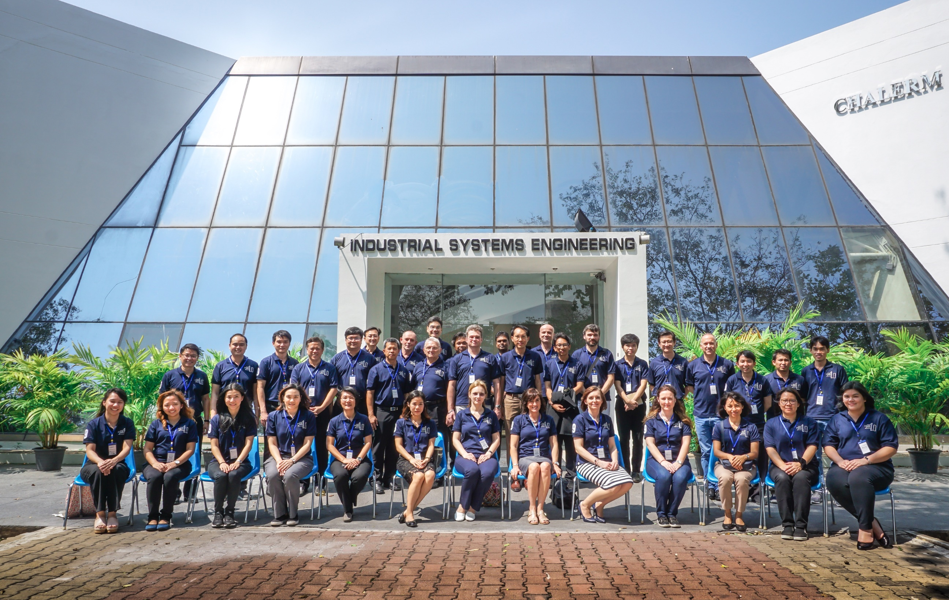
รูปภาพของคุณและทีมของคุณ
ไม่ต้องมีรูปถ่ายของแต่ละคน
หนึ่งรูปก็เพียงพอที่จะแสดงถึง
การทำงานเป็นทีม
17/26
Notes:
It’s great to include a photo of you in your working environment: lab, bush, Large Hadron Collider.
But resist including more than one unless there is a reason.
Showing photos of them team would have taken the audience’s focus away from the main story.
It’s much better to depict your team in context during a presentation.

Slide 18
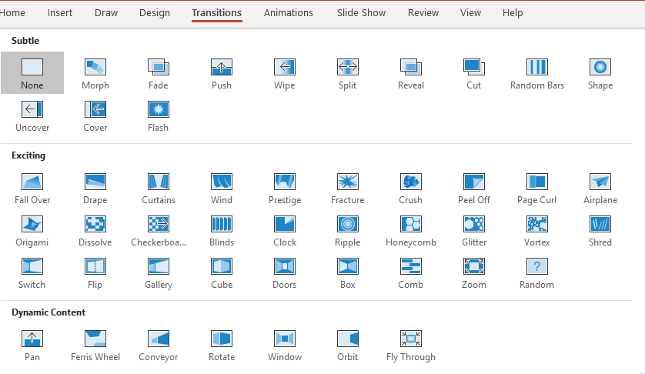
การปรับเปลี่ยน
ตัด:
เปลี่ยนเป็นแนวคิดใหม่
ทำให้จางลง:
เมื่อสไลด์ทั้ง 2 เกี่ยวข้องกัน
Anderson, C. TED Talks: The Official TED Guide to Public S
peaking, Headline Publishing Group, 2016
18/26

Slide 19




วินาที
วีดีโอ
19/26

Slide 20
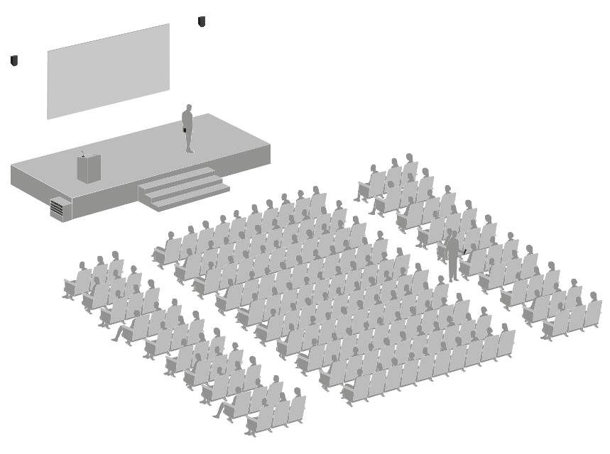
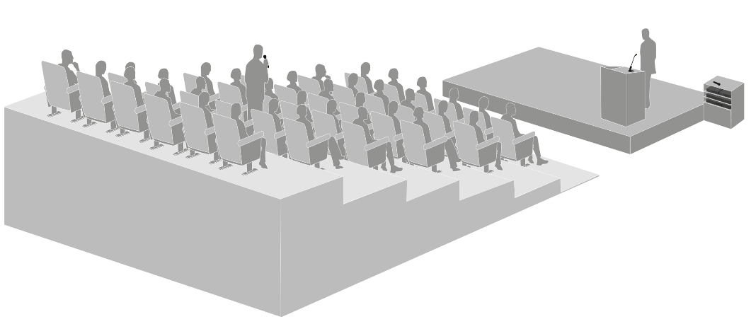













การย้ายไฟล์ข้อมูล
เวทีนำเสนอ
อย่าคิดไปเอง
ตรวจสอบดีกว่า !
อุปกรณ์และ
ตัวแสดงผล
การเชื่อมต่อ
อินเตอเน็ต
การประยุกต์ใช้งาน
20/26

Slide 21
อะไรบ้างที่ไม่ควรทำ
การแสดงหัวข้อย่อยเป็นจุด ไม่ควรใช้ในการนำเสนอเรื่องค่าใช้จ่าย
เครื่องหมายขีดคั่นไม่ควรใช้ในการเริ่มต้นของข้อความ
การขีดเส้นใต้และตัวเอียงทำให้อ่านยาก ให้ใช้รูปแบบตัวหนาแทน
แสงเงาบางครั้งอาจมีประโยชน์ในการปรับปรุงความชัดเจน โดยเฉพาะอย่างยิ่งสำหรับรูปภาพ
อย่าใช้เอฟเฟกต์หลายแบบในบรรทัดเดียวกัน
Anderson, C. TED Talks: The Official TED Guide to Public S
peaking, Headline Publishing Group, 2016
21/26

Slide 22
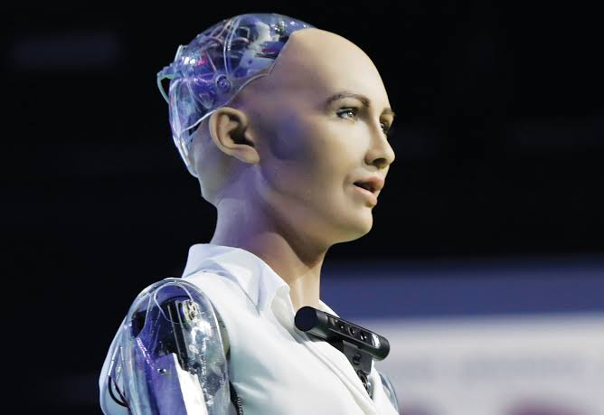
ไม่พูด
เหมือนหุ่นยนต์!
เพราะจะต้องมี
สร้างความสัมพันธ์
การพบเจอ
ความอยากรู้
สร้างความเข้าใจ
ความตื่นเต้น
Anderson, C. TED Talks: The Official TED Guide to Public S
peaking, Headline Publishing Group, 2016
22/26

Slide 23
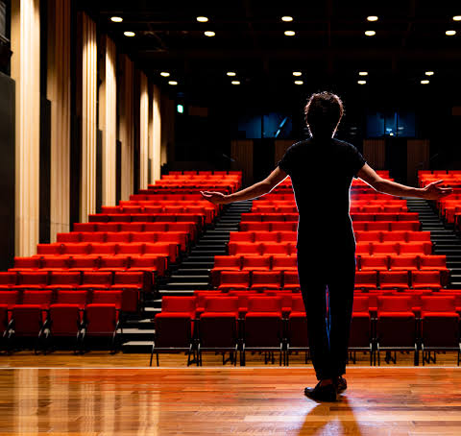
ทดสอบการซ้อมก่อนขึ้นพูด :
เราได้รับความสนใจจากผู้ชมหรือไม่ จากการเดินทางของเรื่องราว?
เราสบตาผู้ชมไหม?
การนำเสนอประสบความสำเร็จหรือไม่ สำหรับการสร้างแนวคิดใหม่ให้กับเรา?
การเล่าเรื่องราวของการเดินทางแต่ละประเด็นเป็นที่พอใจหรือไม่
มีตัวอย่างเพียงพอที่จะทำให้ทุกอย่างชัดเจนหรือไม่
น้ำเสียงของเราเป็นอย่างไร
มีความหลากหลายของ Tome และ Pacing หรือไม่?
ฟังเสียงตัวเองว่ากำลังท่องบทสนทนาอยู่หรือไม่?
มีอารมณ์ขันเพียงพอหรือไม่
ทัศนวิสัยเป็นอย่างไร
เรามองเห็นจุดที่จะสร้างความรำคาญให้แก่ผู้ชมบ้างไหม?
ท่าทางร่างกายของเราเป็นธรรมชาติหรือไม่?
พูดตรงตามเวลาที่กำหนดหรือไม่
มีช่วงเวลาที่เรารู้สึกเบื่อในขณะพูดบ้างไหม?
มีบางอย่างที่เราสามารถตัดออกได้หรือไม่?
การซ้อม
Anderson, C. TED Talks: The Official TED Guide to Public S
peaking, Headline Publishing Group, 2016
23/26

Slide 24
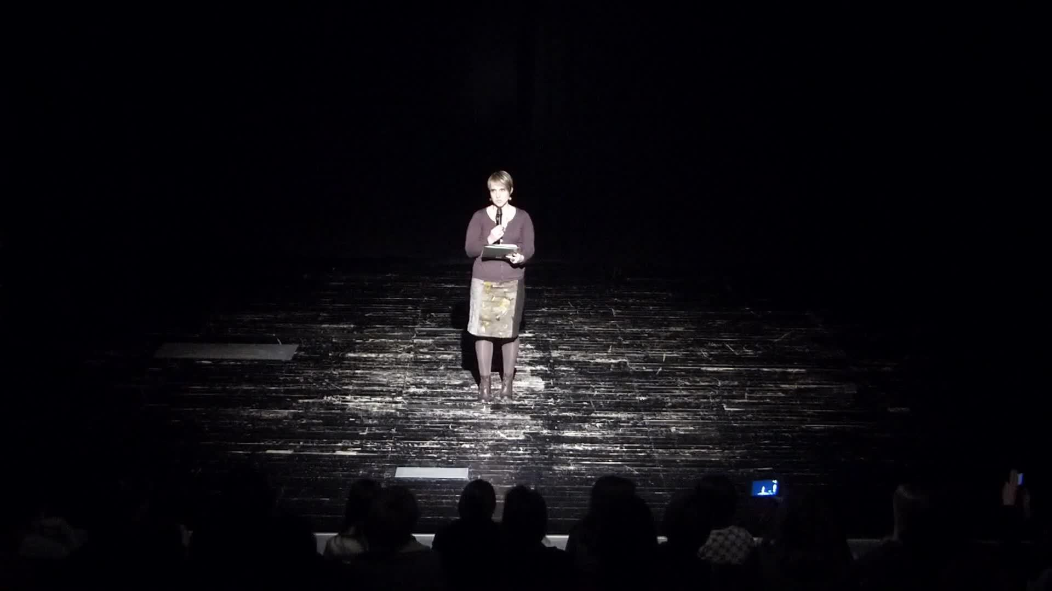
การเตรียมจิตใจ
ใช้ความกลัวของคุณเป็นแรงจูงใจ
การดื่มน้ำ
ร่างกายที่พร้อมจะช่วยคุณได้!
รับประทานอาหารให้เพียงพอ
มีแผนสำรอง
พึงระลึกถึงความเปราะบาง
ค้นหา "เพื่อน" ในกลุ่มผู้ชม
มุ่งเน้นสิ่งที่คุณกำลังพูดถึง
Anderson, C. TED Talks: The Official TED Guide to Public S
peaking, Headline Publishing Group, 2016
24/26

Slide 25
ผู้ชม...
เขามาฟังคำพูดของคุณ
อยากเห็นหน้าคุณไม่ใช่หลังของคุณ
ถ้าไม่จำเป็นไม่ควรอ่านให้ฟัง
ข้อมูลที่พิมพ์ให้จะต้องครบถ้วน อ่านรู้เรื่อง ชัดเจน
สิ่งที่ต้องจำ
สไลด์ของคุณ …
สนับสนุนการนำเสนอของคุณไม่ใช่ขโมยความสนใจไปผู้พูด
สไลด์จะต้องเห็นชัดเจน ผู้ชมไม่ต้องเพ่งสายตาจ้องมอง
คุณ …
รู้ว่าคุณต้องการแบ่งปันอะไร
เตรียมและตรวจสอบ
ปฏิบัติ
ปฏิบัติ
ปฏิบัติ
และปฏิบัติ
หายใจเข้าลึก ๆ และสนุกกับมัน!
25/26

